Slide 1

GINOP 6.1.7-17
Munkahelyi képzések támogatása mikro-, kis- és középvállalatok és nagyvállalatok munkavállalói számára indított képzések szakmai támogató programja
Munkahelyi képzések
megvalósítását segítő
szakmai ajánlások és útmutatók

Slide 2
elektrotechnika, elektronika
2021
A bemutatóban hivatkozott
szakmai anyag
kidolgozója:
Horváth László

Slide 3
I.
Általános elektrotechnika
Részletes tájékoztatás: https://kepezz.hu/VideoLibraryArticle/Details/23 (regisztráció után)

Slide 4
Általános elektrotechnika
Két fő területe:
gyengeáramú technika: az elektromos áram jeltovábbító képességével foglalkozik
erősáramú technika: az elektromos áram munkavégző képességét használja ki
Fő felhasználási területe az elektronikus áramkörök szabályozása és vezérlése.
Az elektrotechnika az elektromos energia előállításával, továbbításával és felhasználásával foglalkozó tudomány.
Az elektronika az elektrotechnika egyik ága, amely az elektromos jelek információhordozó képességével foglalkozik.

Slide 5
Villamos és mágneses terek
a villamos jelenségek oka az atomon belül található egyes részecskék villamos tulajdonsága
a térben elhelyezett villamos töltéssel rendelkező részecskék erőhatást gyakorolnak egymásra, amely lehet vonzó vagy taszító
a térnek azt a részét, amelyben a nyugvó töltésektől származó villamos kölcsönhatás kimutatható villamos térnek nevezzük
a villamos teret a villamos térerősség jellemzi
a villamos térnek munkavégző képessége, vagyis potenciálja van
két pont közötti potenciálkülönbséget nevezzük villamos feszültségnek, az adott keresztmetszeten egységnyi idő alatt áthaladó töltésmennyiséget pedig villamos áramnak
a mozgó villamos töltés, vagyis az áram által átjárt vezető mágneses teret hoz létre maga körül
a villamos teret a villamos térerősség, úgy a mágneses teret a mágneses térerősség jellemzi
a mágneses terek másik jellemzője a mágneses indukció
a mágneses terek harmadik jellemzője a mágneses fluxus, ami nem más, mint az adott felületen áthaladó mágneses erővonalak száma

Slide 6
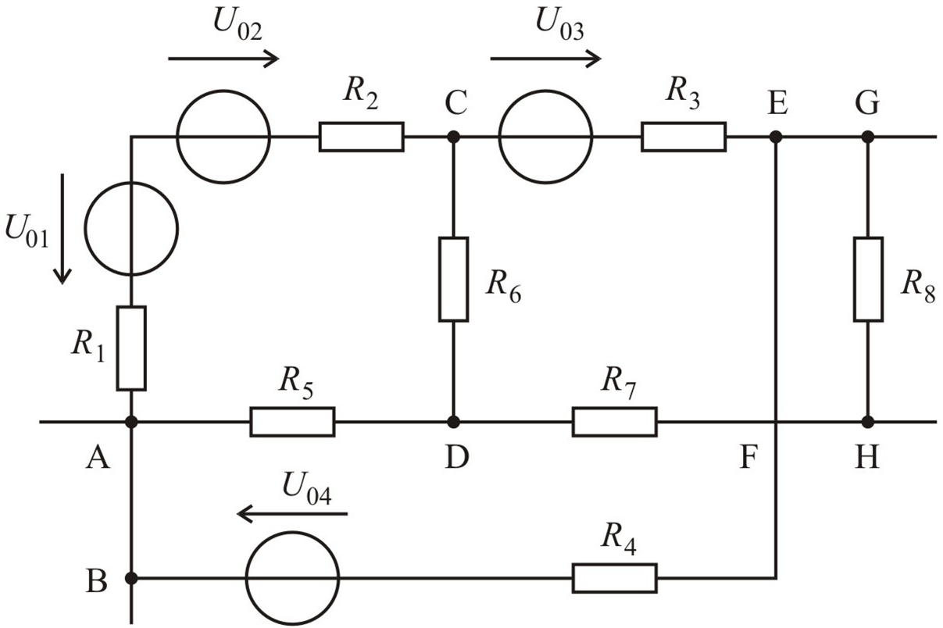
Egyenáramú és váltakozó áramú hálózatok
Egyenáramú hálózatok azok a hálózatok, amelyekben az áramok és feszültségek értékei állandók, az időtől nem függenek. Ezek a hálózatok feszültség, illetve áramgenerátorokból és ellenállásokból állnak.

Slide 7
Egyenáramú hálózatok
azt az eszközt, amely energiát táplál a rendszerbe generátornak nevezzük
a generátorok által szolgáltatott villamos teljesítményt fogyasztók veszik fel, amelyeket ellenállásnak nevezünk
a feszültséggenerátor adott feszültséget, az áramgenerátor adott áramot kényszerít a hálózatban, míg az ellenállásokon fellépő feszültség és rajtuk átfolyó áram között egyenes arányosság van, ez az Ohm törvény
az egyenáramú hálózatokban a teljesítményt a feszültség és az áram szorzata adja meg
az Ohm törvény mellett az egyenáramú hálózatok számítására vonatkozó legfontosabb törvények Kirchhoff csomóponti- és huroktörvénye
a Kirchhoff törvények és az Ohm törvény segítségével tetszőleges áram és feszültség kiszámolható a hálózatban
további fontos tételek Thevenin és Norton tétele, amelyek alkalmazásának segítségével generátorokból és ellenállásokból álló hálózatok helyettesítését lehet elvégezni

Slide 8
Váltakozó áramú hálózatok
a feszültségek vagy áramok értéke és iránya periódikusan változik, és egy periódusidő alatti középértéke nulla
a váltakozó feszültség időbeli lefolyása lehet szinuszos és nem szinuszos, négyszög, háromszög, fűrész stb.
a váltakozó áramú hálózatok hasonlóan az egyenáramú hálózatokhoz feszültség, illetve áramgenerátorokból valamint fogyasztókból állnak
a fogyasztók lehetnek ellenállások, tekercsek és kondenzátorok
az egyenáramú hálózatoknál említett Ohm, illetve Kirchhoff törvények itt is használhatók
azokat a fogyasztókat, amelyeknek nincs vagy elhanyagolható az induktivitása és a kapacitása ellenállásnak, ohmos fogyasztónak vagy rezisztenciának nevezzük
ebben az esetben a feszültség és az áram ugyanabban a pillanatban éri el a minimumát és maximumát, fázisban vannak
tekercsek esetében a feszültség és az áram nincsen fázisban, ezt nevezzük induktív ellenállásnak
kondenzátorok, vagy másnéven kapacitív reaktanciák esetében sincs fázisban a feszültség

Slide 9
Háromfázisú hálózatok
a többfázisú hálózatok több, egyik kapcsánál összekapcsolt azonos frekvenciájú és feszültségű, de eltérő fázishelyzetű generátort tartalmaznak
a leggyakrabban alkalmazott többfázisú hálózat háromfázisú hálózat, amelynél az egyes fázisok időben 120°-al vannak egymáshoz képest eltolva
háromfázisú hálózatok esetén megkülönböztetünk fázis és vonali feszültséget, valamint fázis és vonali áramot
a háromfázisú hálózatok lehetnek szimmetrikus, illetve aszimmetrikus kialakításúak
szimmetrikusnak nevezünk egy hálózatot, amikor mind a generátori, mind a fogyasztói oldal szimmetrikus
aszimmetrikus hálózat esetén az előbbi feltétel nem teljesül

Slide 10
II.
Aktív áramköri elemek
Részletes tájékoztatás: https://kepezz.hu/VideoLibraryArticle/Details/23 (regisztráció után)

Slide 11
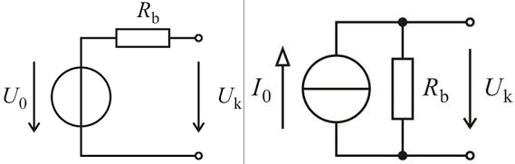
Áram és feszültséggenerátorok
A feszültséggenerátor olyan feszültségforrás, amely állandó potenciálkülönbséget hoz létre a hálózat két pontja között, vagyis feszültséget kényszerít a hálózat két kapcsára.
megkülönböztetünk ideális és valós generátorokat
az ideális feszültséggenerátornak nincsen belső ellenállása, kapcsain a feszültség minden körülmények között állandó értékű
a valós feszültséggenerátornak van belső ellenállása, amelyen, ha az áramkörben áram folyik feszültségesés jön létre
az áramgenerátor olyan villamos áramforrás, amely állandó áramot hoz létre a kapcsaira kötött terhelésen a bemenő tápfeszültség értékétől függetlenül
a gyakorlatban az áramgenerátorok elektronikus kapcsolások
az ideális áramgenerátornak a belső ellenállása végtelen
a valós áramgenerátor akkor tekinthető közel ideálisnak, amennyiben a belső ellenállása a terhelő ellenállásnál lényegesen nagyobb

Slide 12
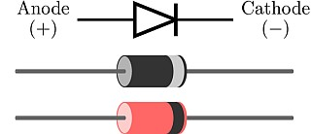
Félvezetők, diódák, tranzisztorok
a vezető anyagok szerkezetében jelentős mennyiségű szabad elektron található, így a vezető két végére kötött potenciál hatására elektronáram indul meg
a szigetelő anyagok esetében ilyen áramlás egyáltalán nem indul meg
a félvezetők sem az egyik, sem a másik csoportba nem sorolhatók, ezek gyengén vezetnek
az elektronikában leggyakrabban használt félvezetők a szilícium és germánium
Diódák: a diódák a legegyszerűbb félvezetők
Az anyagok vezetőképességük, illetve szigetelési ellenállásuk alapján három csoportba oszthatók, vezető, félvezető és szigetelő anyagok csoportjába.

Slide 13
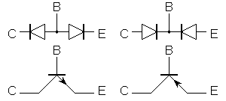
Félvezetők, diódák, tranzisztorok
Zener dióda:
az elektronikában igen gyakran előforduló, különlegesen szennyezett dióda, amely kis ohmos veszteséggel és nagyon jó hőelvezető képességgel rendelkezik
amikor a kivezetéseire záróirányú feszültséget adunk, akkor a Zener – feszültség eléréséig nagy ellenállást fejt ki, a Zener – feszültség elérése után pedig kis ellenállást
nyitóirányú működésük megegyezik a normál diódák működésével
zener- diódákat használnak feszültség állandó értéken tartására, feszültségstabilizálásra, referencia feszültség előállítására, illetve feszültségszint eltolásra
Bipoláris tranzisztorok: a tranzisztorok a diódákhoz hasonlóan szennyezett félvezetőkből kerülnek kialakításra

Slide 14
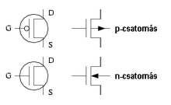
Félvezetők, diódák, tranzisztorok
Unpoláris tranzisztor:
felépítése alapvetően eltér a bipoláris tranzisztorokétól
három kivezetésük van, de ezeket forrásnak (Source), nyelőnek (Drain) és kapunak (Gate) nevezzük

Slide 15
erősítők
erősítőnek nevezzük azokat az eszközöket, amelyek egy villamos jel nagyságát megváltoztatják
megkülönböztetünk feszültségerősítést, áramerősítést és teljesítményerősítést
az erősítők fő jellemzője tehát az erősítés, ami a ki- és bemenő jel közötti arányszám, illetve a fáziseltolás, ami a ki- és bemenőjel közötti fázisszög
ezek az eszközök alkalmasak villamos jelek erősítésére
a tranzisztoros erősítők legfőbb jellemzője a munkapont, ez az egyenáramú feszültség és áramértékek megfelelő beállítását jelenti
az erősítők másik széles körben használt fajtája a műveleti erősítők, ezek feszültség erősítők
ez egy sokoldalúan felhasználható eszköz, mivel jellemzői külső áramköri elemek csatlakoztatásával széles határok között változtathatók a felhasználás céljának megfelelően
a műveleti erősítők integrált áramköri kivitelben kaphatók

Slide 16
Digitális áramkörök, logikai áramkörök
a digitális áramkörök működése logikai kapcsolásokon alapul
ezeket a logikai kapcsolásokat az előbb ismertetett bipoláris vagy térvezérlésű tranzisztoros áramkörök valósítják meg
a logikai áramkörök kombinációs és szekvenciális (sorrendi) áramkörökre oszthatók
a kombinációs áramkörök olyan visszacsatolás nélküli áramkörök, amelyek kimenetét a bemenő jelek egyértelműen meghatározzák (ilyen áramkörök az előbb említett alapvető logikai áramkörök)
a szekvenciális áramkörök visszacsatolt hálózatok, amelyek kimenetét a bemenő jelek ás a hálózat állapota együttesen határozza meg (ilyen hálózatok lehetnek például tárolók, R-S, J-K, T, D tárolók)
A szekvenciális hálózatok is két nagy csoportra oszthatók, az aszinkron és szinkron szekvenciális hálózatokra
digitális áramkörök egyaránt megtalálhatók jelfeldolgozó és vezérlő berendezésekben, számítógépekben, adatátviteli rendszerekben stb.

Slide 17
III.
Villamos gépek és berendezések
Részletes tájékoztatás: https://kepezz.hu/VideoLibraryArticle/Details/23 (regisztráció után)

Slide 18
Villamos gépek és berendezések
a villamos gépek tehát lehetővé teszik a villamos energia előállítását, nagy távolságra történő szállítását és mechanikai munkává történő átalakítását
viszonylag egyszerű felépítésük, könnyű kezelhetőségük és karbantartásuk miatt rendkívül elterjedtek
a villamos gépek lehetnek álló és forgó gépek
az álló villamos gépekhez a transzformátorok és transzformátor jellegű átalakítók, mérőváltók tartoznak
a forgó villamos gépek közé tartoznak a különböző elven működő generátorok, motorok, amelyek a villamos energiát mechanikai munkává alakítják át
Gépeknek nevezzük azokat a szerkezeteket, amelyek energia felhasználása árán munkát végeznek, vagy a felhasznált energiát más jellegű energiává alakítják át.
Azokat a villamos berendezéseket, amelyek mechanikai energiából villamos energiát, vagy villamos energiából mechanikai energiát állítanak elő, vagy a villamos energiát alakítják át más paraméterekkel rendelkező villamos energiává villamos gépeknek nevezzük.

Slide 19
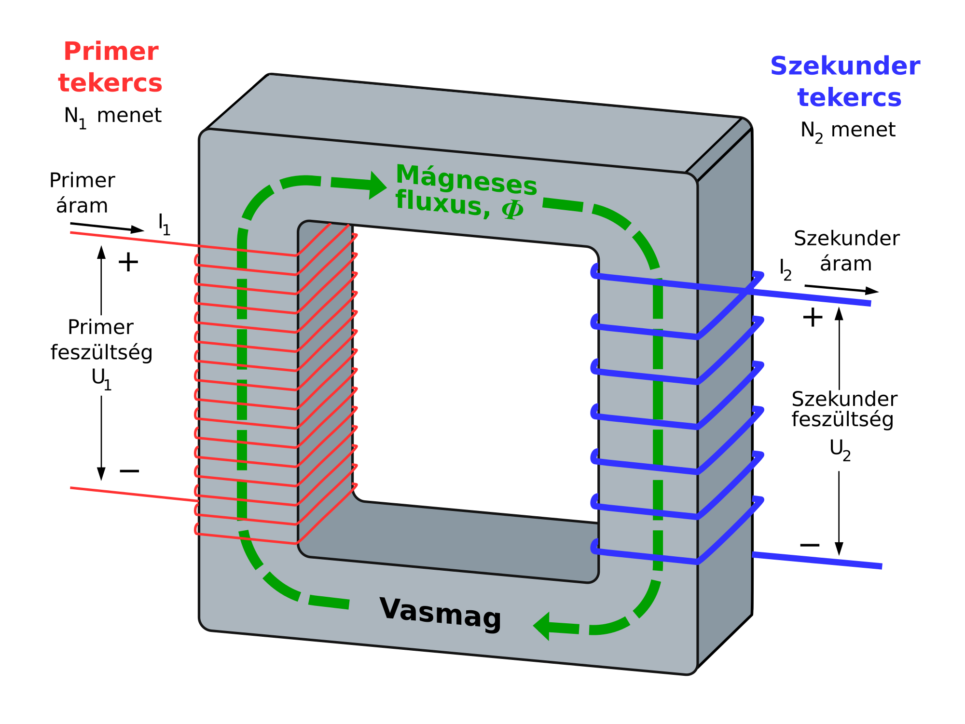
transzformátor
A transzformátor olyan villamos gép, amely a váltakozó áram feszültségét képes megváltoztatni, így oldva meg a villamos energia nagy távolságra történő szállítását, illetve lehetőséget ad annak sokrétű felhasználására.

Slide 20
Villamos forgógép
a villamos forgógépek két fő részből állnak, az álló-, és forgórészből
a villamos forgógépeket egyrészt üzemmódjuk szerint, másrészt pedig a felépítésük szerint különböztetjük meg
használat módja szerint a gépek lehetnek motorok, ekkor a gép villamos energiából mechanikai energiát állít elő, illetve lehetnek generátorok, amikor a gép mechanikai energiát vesz fel és villamos energiát ad le
minden villamos forgógép használható motorként és generátorként is
alapvetően az, hogy egy villamos gép motor vagy generátor, a használatától függ, felépítésüket tekintve a motorok és a generátorok gyakorlatilag nem különböznek
felépítésük szerint a villamos gépeket két nagy csoportra osztjuk, az egyenáramú gépek csoportjára, illetve a váltakozó áramú gépek csoportjára
működési elvük alapján lehetnek szinkron és aszinkron gépek

Slide 21
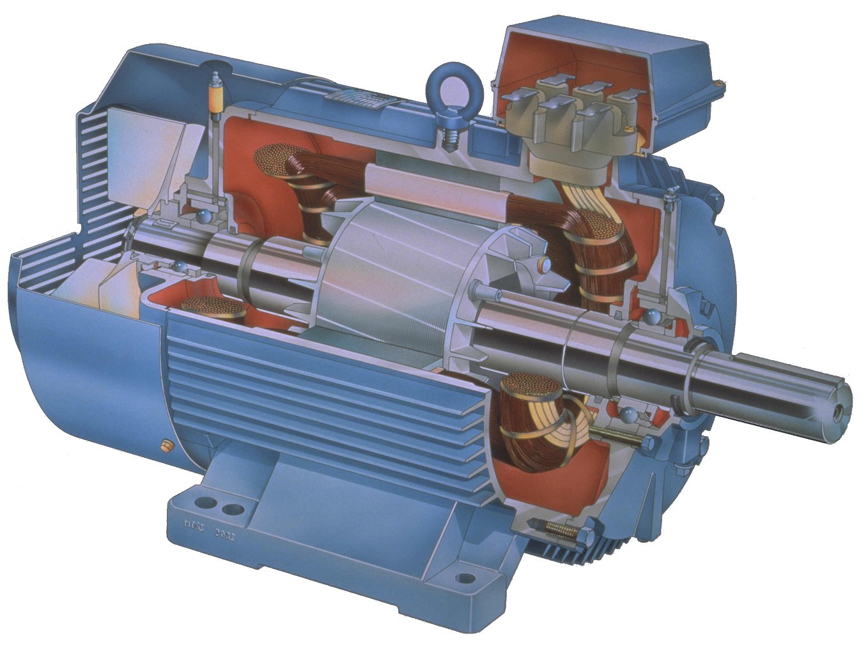
Aszinkron gép
napjainkban ez a legáltalánosabban használt villamos gép, ami rendkívül egyszerű felépítésének, és ezzel együtt alacsony karbantartás igényének köszönhető
az aszinkron gép váltakozó feszültségű hálózatról táplált gép
a leginkább elterjedt háromfázisú aszinkron gép állórészén szimmetrikus kialakítású háromfázisú tekercselés található
az aszinkron gépek, mint minden villamos forgógép működhet motoros és generátoros üzemben is
mindezek mellet az aszinkron gépek működhetnek fékmotoros üzemben is

Slide 22
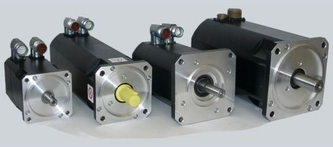
Szinkron gép
a villamos gépek egy másik nagy csoportja
a szinkron gép csak a forgó mágneses mező fordulatszámával megegyező szögsebességgel képes forogni, ezért a szinkron gép elnevezés
a szinkron motorok széles fordulatszámtartományuknak köszönhetően rendkívül elterjedt motorok az iparban. elsősorban azokon a területeken használják őket, ahol követelmény a pontos fordulatszám
nagy előnyük, hogy a teljes fordulatszámtartományban képesek leadni a nyomatékukat
ezek a gépek is használhatók generátorként

Slide 23
IV.
Kapcsolódó szakmák és szakképesítések
Részletes tájékoztatás: https://kepezz.hu/VideoLibraryArticle/Details/23 (regisztráció után)

Slide 24
Kapcsolódó szakmák és szakképesítések
Elektrotechnika, elektronika területén elérhető szakképesítések:
automatikai technikus
elektronikai műszerész
elektronikai technikus
erősáramú elektrotechnikus
gyártósori gépbeállító
mechatronikai technikus
mechatronikus-karbantartó
távközlési technikus
Villanyszerelő
A fenti szakképesítésekhez az ipar számos területén kapcsolódnak munkakörök, az autóiparban, gyártástechnika, épületautomatizálás és energetika területén.

Slide 25
V.
Jogszabályi előírások és szakmai elvárások
Részletes tájékoztatás: https://kepezz.hu/VideoLibraryArticle/Details/23 (regisztráció után)

Slide 26
Jogszabályi előírások
40/2017. (XII. 4.) NGM rendelet tartalmazza (ezen rendelet 1. számú mellékletét képezi a Villamos Műszaki Biztonsági Szabályzat)
a műszaki biztonsági szempontból jelentős munkaköröket csak hatósági jellegű képzést teljesítő személyek tölthetik be
Ilyen munkaterületek:
érintésvédelmi szabványossági felülvizsgáló
erősáramú berendezések felülvizsgálója
villámvédelmi felülvizsgáló
az elektrotechnikához kapcsolódó szakmák, szakterületek sokrétűsége miatt számos további szakmai és biztonságtechnikai követelményeknek, rendeleteknek, jogszabályi előírásoknak kell eleget tenni, illetve egy elismert szervezet által alkotott vagy jóváhagyott szabványoknak megfelelni
21/2010 NFGM, az egyes ipari és kereskedelmi tevékenységek gyakorlásához szükséges képesítésekről szóló rendelet
a munkavállalókat érő zajexpozícióra vonatkozó minimális egészségi és biztonsági követelményekről szóló 66/2005 EüM rendelet
munkavédelmi követelmények minimális szintjének betartása a 3/2002 SzCsM-EüM rendelet szerint

Slide 27
Szakmai elvárások
alapos tárgyi ismeretekre van szükség az elektrotechnika, elektronika, villamos gépek terén
ezek a szakmák igen sokrétűek és szerteágazók, ezért fontosak az elektrotechnika adott területéhez tartozó szakirányú ismeretek is
fontos készségek még a jó számolási készség, műszaki érzék és technológiai kompetencia, analóg és digitális kompetencia a villamos eszközökben található analóg és digitális áramköri feladatok megoldásához
jó problémamegoldó képesség elsősorban a gyártás területén fellépő hibák, rendellenességek gyors feltárása és javítása miatt
fontos készség a kézügyesség, mivel gyakran az elektronikai áramkörök üzembe helyezése, javítása aprólékos munkát igényel
önálló munkavégzés képessége
jó kommunikáció

Slide 28
VI.
Elérhető képzések
Részletes tájékoztatás: https://kepezz.hu/VideoLibraryArticle/Details/23 (regisztráció után)

Slide 29
Elérhető képzések
az elektrotechnikához kapcsolódó szakmák elérhetők iskolai rendszerben, műszaki, mechatronikai szakgimnáziumok 4 + 1 éves képzései által, ahol a tanulmányok érettségivel és szakképesítéssel zárulnak
elérhetőek továbbá a szakközépiskolák 3 + 2 éves képzési rendszerében is
ezeken kívül iskolarendszeren kívüli felnőttképzés keretein belül is lehetőség nyílik a képesítés megszerzésére
minden műszaki karral rendelkező felsőoktatási intézményeken elérhető műszaki képzések keretein belül szerepel az elektrotechnikai ismeretek oktatása
az alapismeretek megszerzése után különböző szakirányok felvételével nyílik lehetőség a további specifikus ismeretek megszerzésére

Slide 30
Képzések javasolt tematikája
villamos és mágneses terek alapösszefüggései
egyenáramú hálózatok
Váltakozó áramú hálózatok
háromfázisú hálózatok
áramköri elemek
erősítők
digitális, logikai áramkörök
villamos gépek
mérőműszerek ismertetése
Szakképesítéstől függően ilyen további témakörök lehetnek még:
nyomtatott áramkör tervezés alapjai
irányítástechnikai alapok •
PLC programozás
programozható mikrovezérlők (PIC) használata
robotkezelői ismeretek

Slide 31
Szakképesítéssel Betölthető állások
Betölthető állások a teljesség igénye nélkül a következők lehetnek:
elektronikai, automatikai, mechatronikai, híradástechnikai műszerész, illetve technikus
gyártástámogató
gépbeállító
szervíztechnikus
villanyszerelő
gyenge-, illetve erősáramú villamosipari technikus

Slide 32
VII.
Versenyelőnyök, versenyhátrányok, összefoglalás
Részletes tájékoztatás: https://kepezz.hu/VideoLibraryArticle/Details/23 (regisztráció után)

Slide 33
Versenyelőnyök, versenyhátrányok
A fent említett szakképesítésekkel rendelkező munkaerő képes:
gyenge-, illetve erősáramú, automatikai berendezéseket üzembe helyezni karbantartani
elektronikai áramköröket készíteni, ellenőrizni, berendezésbe szerelni és feszültség alá helyezni
áramköri jellemzők meghatározására és beállítására
villamos kapcsolásokat olvasni és értelmezni
mechatronikai rendszereket működtetni
informatikai, adatátviteli rendszereket működtetni, karbantartani, javítani, adatbázisokat kezelni
dokumentációkat, jegyzőkönyveket készíteni
műszeres hibakeresésre
villamos hálózatok és berendezések szerelésére, állapotának ellenőrzésére és felmérésére
épületek villamos hálózatának szerelésére
A bemutatott versenyelőnyökhöz rendelhető versenyhátrányok velük ellentétesek.

Slide 34
összefoglalás
Az elektrotechnika, elektronika témaköre sokak számár talán megfoghatatlan fogalom pedig életünk, mindennapjaink szó szerint elképzelhetetlen lenne nélküle.
Az elektrotechnika az elektromos energia előállításával, továbbításával és felhasználásával foglalkozó tudomány.
Rohamosan fejlődött az elmúlt évszázadokban és megállíthatatlanul fejlődik mind mai napig.
Az elektromosság gyakorlatilag egy új korszakot nyitott meg az emberiség történetében.

Slide 35

Részletes tájékoztatásért látogasson el a www.kepezz.hu oldalra
MAGYAR KERESKEDELMI ÉS IPARKAMARA info.ginop617@mkik.hu

